Slide 1
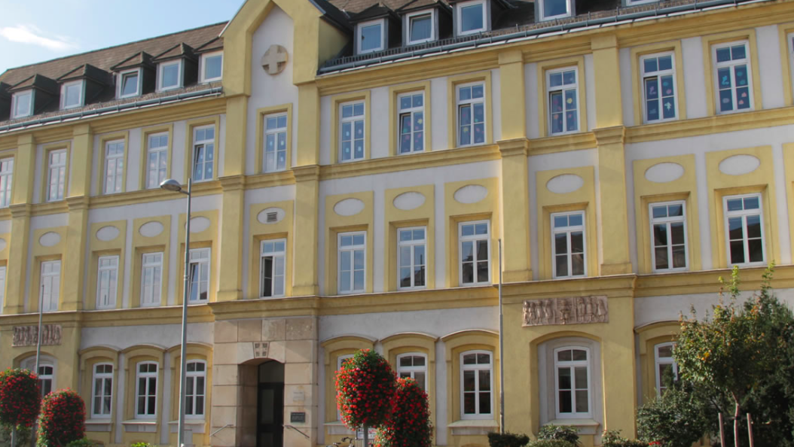
Wieder
in der Schule……..

Slide 2
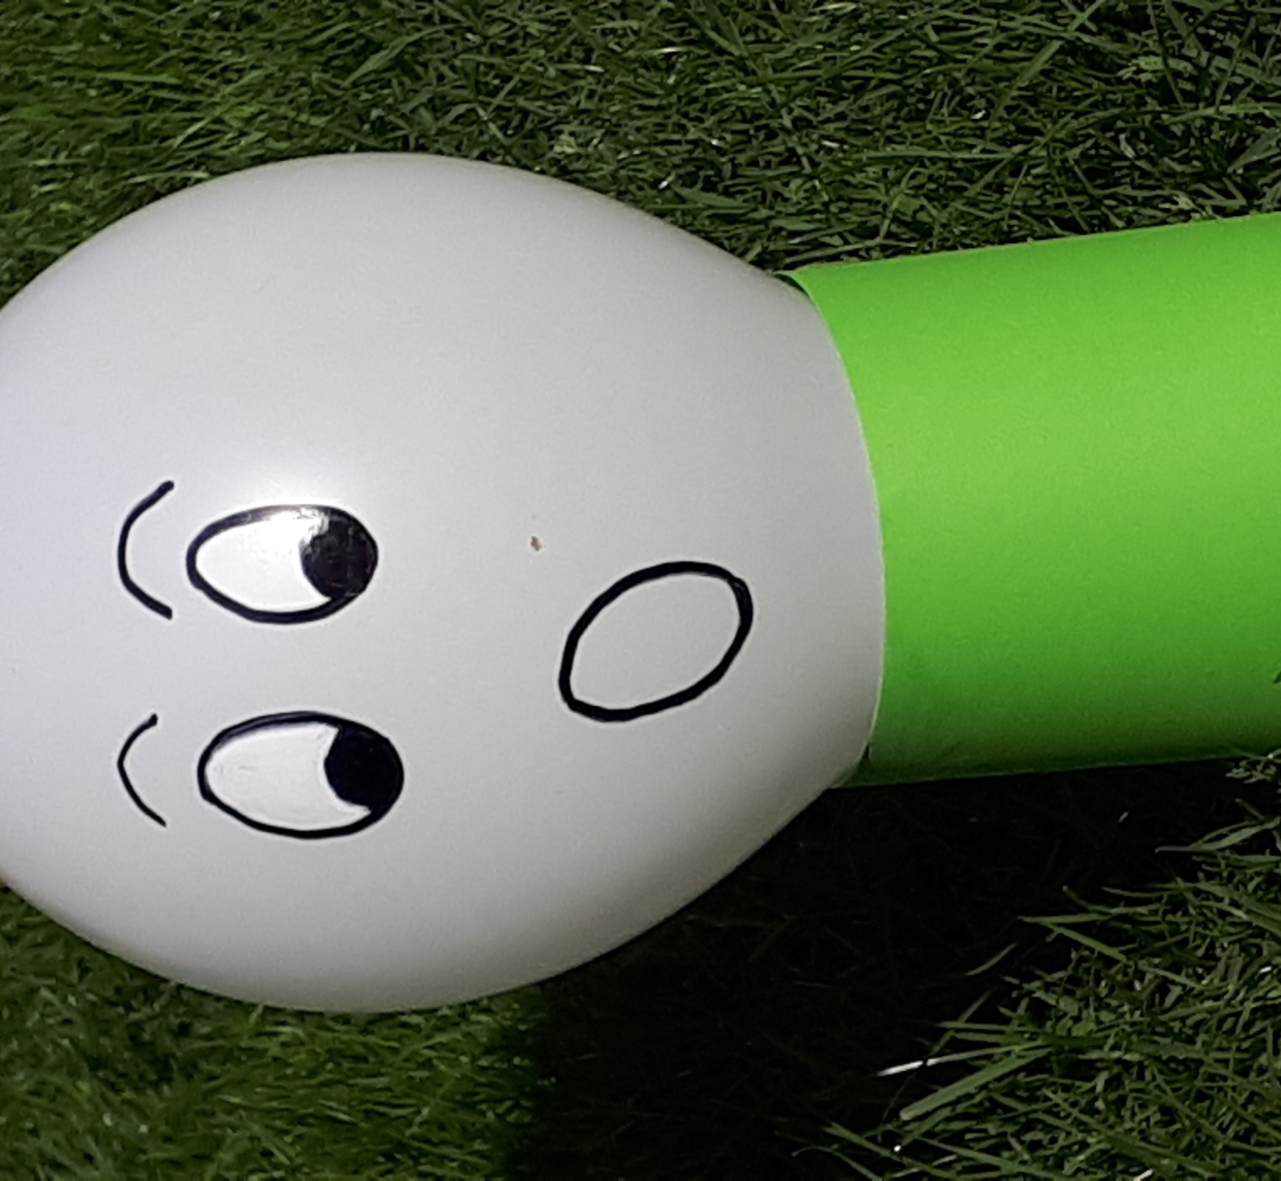
Unser Leben auf den Kopf gestellt…..
In einer Krise braucht es Zuspruch, Begleitung, Mut und Zuversicht.

Slide 3
Mein Leben in Zeiten von Corona als 6-Wort-Geschichte
Corona: Leere – Isolation - Zeit für mich
Wie geht´s mir unter den aktuellen Umständen?
Was bereitet mir Sorgen?
Bin ich zufrieden?
Wenn nein, was hindert mich gerade daran?
Kann ich mich oder etwas verändern?
Was stimmt mich zuversichtlich?
Ich sehne mich wieder nach Sicherheit.
Homeschooling - also ich bin sehr überfordert

Slide 4
Die Hand, die mein Leben trägt
So stark die dunklen Mächte sein mögen,
die hellen sind letztendlich stärker,
jedenfalls für die, die nach ihnen suchen,
sich ihnen zuwenden, sich ihnen anvertrauen.
Dem Leben vertrauen, das heißt im Tiefsten, der hellen, warmen Hand trauen,
von der die Träume so viel wissen,
jene Hand, die das ganz große und das ganz kleine Leben trägt. (Uwe Böschemeyer, Theologe und Philosoph)

Slide 5
A: Geborgen ist mein Leben in dir, guter Gott. Du hältst mich in deinen Händen. Du bist für mich da.
Du Herr, bist für mich Hirte, nichts wird mir fehlen. (Ps 23,1)
A: Geborgen ist mein Leben in dir, guter Gott. Du hältst mich in deinen Händen. Du bist für mich da.
Bist du bei mir, so kann ich nicht fallen.
Darum freut sich mein Herz,
und meine Seele ist fröhlich. (Ps 16,8-9)
A: Geborgen ist mein Leben in dir, guter Gott. Du hältst mich in deinen Händen. Du bist für mich da.
Herr, deine Güte reicht so weit der Himmel ist,
deine Treue so weit die Wolken ziehen. (Ps 139,5)
A: Geborgen ist mein Leben in dir, guter Gott. Du hältst mich in deinen Händen. Du bist für mich da.
Du befiehlst deinen Engeln, mich zu behüten auf all meinen Wegen. (Ps 91, 11)
A: Geborgen ist mein Leben in dir, guter Gott. Du hältst mich in deinen Händen. Du bist für mich da. Du bleibst immer bei mir. Du hältst mich liebevoll an der Hand. (Ps 73,23)
A: Geborgen ist mein Leben in dir, guter Gott. Du hältst mich in deinen Händen. Du bist für mich da.

Slide 6
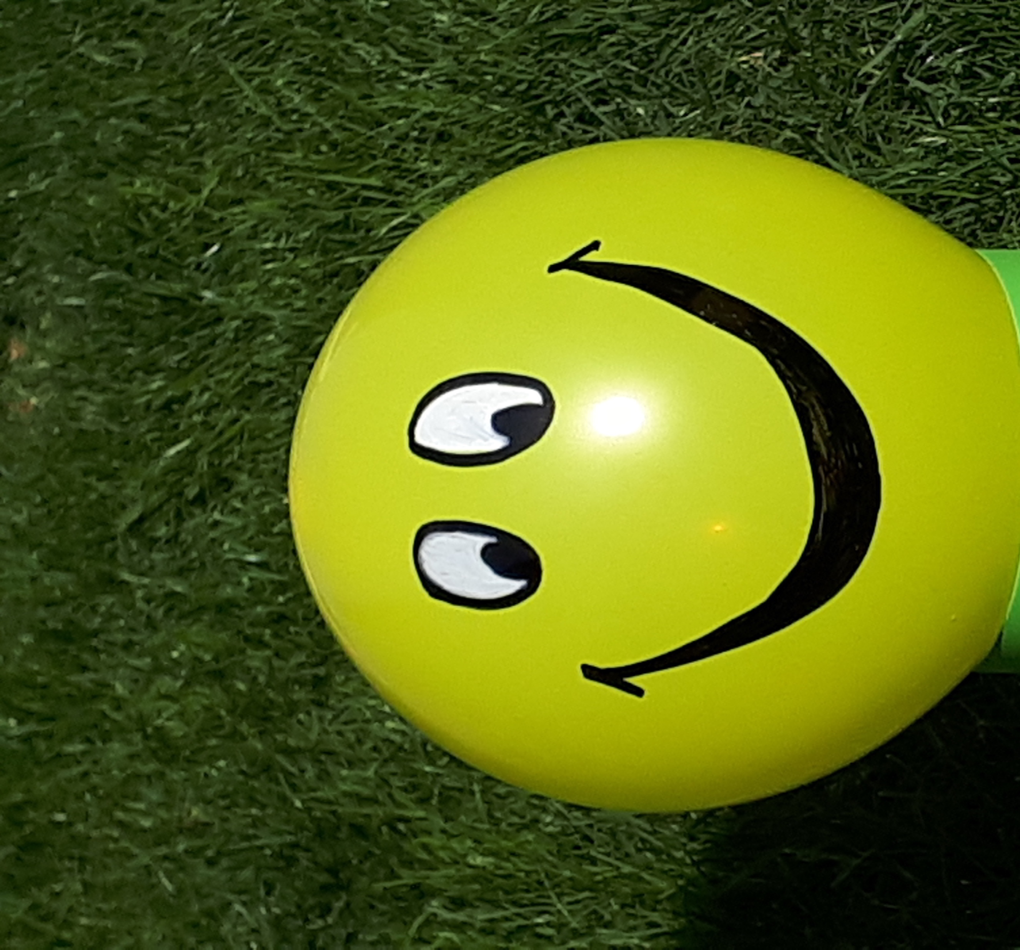
Segensgebet
Ich wünsche dir,
dass du den Start in die Schule
lächelnd beginnen kannst,
in froher Erwartung all der vielfältigen Aufgaben,
die auf dich warten
und all der Begegnungen,
die dir geschenkt werden;
dass du aber auch die nötige Geduld hast,
das zu ertragen,
was dir lästig ist
oder was dir überflüssig erscheint.
Ich wünsche dir eine gute Zeit!
Nach einem irischen Segenswunsch

